Slide 1
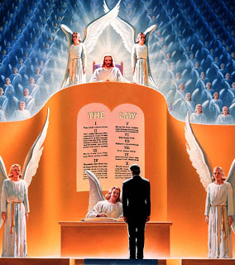
EL REMANENTE FINAL DE DIOS
Y LOS DOS TEMPLOS
Serán examinados a la luz del carácter de Dios, y serán encontrados sin mancha ni arruga.

Slide 2

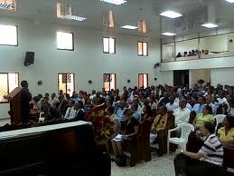
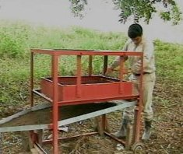
El Diccionario define el remanente como el Residuo que queda de una cosa
Se siembra en cuatro terrenos, solo uno da fruto, y es conducido a la iglesia.
En la iglesia todos escuchan la Palabra, pero no todos la practican.
Este es el proceso del zarandeo para finalmente tener un remanente

Slide 3
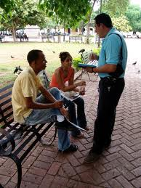
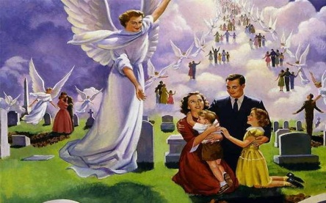
La Palabra de Dios muestra que Dios al evangelizar el mundo comienza a seleccionar al remanente siempre respetando el libre albedrió con el que Él lo dotó, este proceso tiene tres etapas:
(1), Los que aceptan el evangelio, Dios los lleva a su iglesia.
(2), Allí continúa el proceso de selección. Y
(3), Cuando Cristo venga por segunda vez, los ángeles harán la separación de la cizaña y el trigo.
(lea Mat.13:24-30).
Muchos de los que asistieron a la iglesia, ni resucitan ni son transformados.

Slide 4
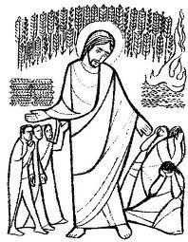
²⁴ Les refirió otra parábola, diciendo: El reino de los cielos es semejante a un hombre que sembró buena semilla en su campo; ²⁵ pero mientras dormían los hombres, vino su enemigo y sembró cizaña entre el trigo, y se fue. ²⁶ Y cuando salió la hierba y dio fruto, entonces apareció también la cizaña.
²⁷ Vinieron entonces los siervos del padre de familia y le dijeron: Señor, ¿no sembraste buena semilla en tu campo? ¿De dónde, pues, tiene cizaña? ²⁸ El les dijo: Un enemigo ha hecho esto. Y los siervos le dijeron: ¿Quieres, pues, que vayamos y la arranquemos? ²⁹ El les dijo: No, no sea que al arrancar la cizaña, arranquéis también con ella el trigo.
³⁰ Dejad crecer juntamente lo uno y lo otro hasta la siega; y al tiempo de la siega yo diré a los segadores: Recoged primero la CIZAÑA, y atadla en manojos para quemarla; pero recoged el TRIGO en mi granero.

Slide 5
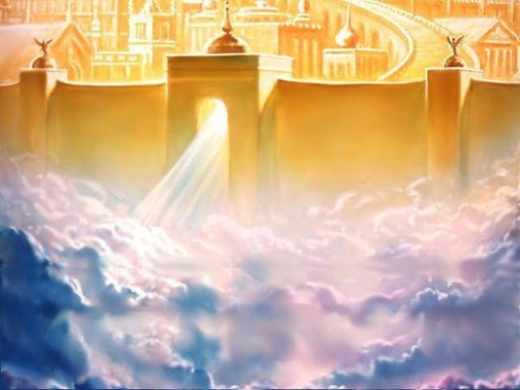
Según lo dice El Señor, en la iglesia permanecen estas dos clases de personas representadas por el: «trigo y la cizaña» o sea los que obedecen a Dios y los que no le obedecen.
Durante todo el tiempo que permanezcamos en la iglesia, Dios tratará de transformar nuestro carácter.
Mat.7:25.«No todo el que me dice: Señor, Señor, entrará en el reino de los cielos, sino el que hace la voluntad de mi Padre que está en los cielos».
Por su puesto que todos queremos entrar allí, pero Dios establece una condición: Solamente entrarán los que hacen la voluntad de Dios.

Slide 6
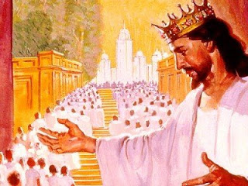
¿Porqué razón se realiza esta selección de los llamados cristianos?
Apoc.21:27. No entrará en ella (la ciudad de Jerusalén) ninguna cosa inmunda, o que hace abominación y mentira, sino solamente los que están inscritos en el libro de la vida del Cordero.

Slide 7
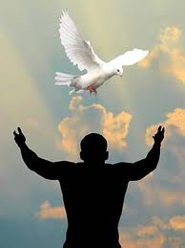
Bajo esta premisa, descubrimos dos puntos:
(1). Que Cristo viene por algo, y ese algo es su remanente. y
(2). También descubrimos que Dios tiene dos templos, uno en el cielo y otro en la tierra.
Primer templo. 1Cor.6:19,20.
¿O ignoráis que vuestro cuerpo es templo del Espíritu Santo, el cual está en vosotros, el cual tenéis de Dios, y que no sois vuestros? ²⁰ Porque habéis sido comprados por precio; glorificad, pues, a Dios en vuestro cuerpo y en vuestro espíritu, los cuales son de Dios.

Slide 8
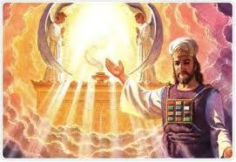
Por esta razón Dios exigía a sus hijos del Antiguo Testamento después de librarlos de la esclavitud: «Sed, pues, santos, porque Yo Soy santo» (Lev.11:45).
Esta selección del «remanente» de todos los tiempos comenzó en 1844, cuando Cristo pasó del lugar Santo al lugar Santísimo del Santuario celestial, para hacer su purificación. O sea que, estamos en el tiempo de gracia como sucedió en el tiempo de Noé.

Slide 9
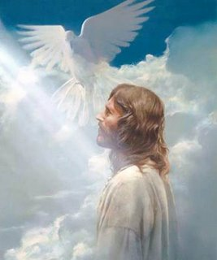
Si los cuerpos de los creyentes son santuarios sagrados del Espíritu Santo, no deben ser contaminados por este pecado: el de la inmoralidad.
Como nuestros cuerpos «son templos del Espíritu Santo» ,“son miembros de Cristo” (1Co.6:15) y por lo tanto “templos del Espíritu Santo” que Dios nos dio (Juan 14:16-17).
Cada pecado que es cometido contra nuestro cuerpo es un pecado contra nuestro Hacedor y contra el Espíritu Santo.

Slide 10
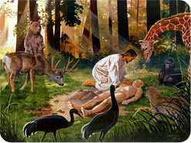
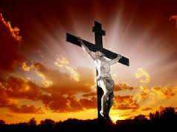
El apóstol Pablo dice que el hombre no es dueño de sí mismo; no tiene derecho a usar sus facultades de acuerdo con los deseos e impulsos de su cuerpo pervertido.
Él hombre es propiedad de Dios por creación y redención

Slide 11
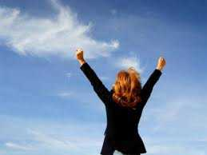
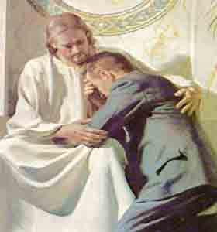
El hombre está obligado a vivir mental, física y espiritualmente como Dios ordenara para la gloria del nombre divino y no para la complacencia de los deseos carnales.
El hombre convertido es, ciertamente, un esclavo voluntario de Jesucristo; sólo vive para complacer a su Maestro.

Slide 12
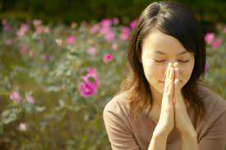
Dios nos ha comprado, y pide un trono en cada corazón. Nuestra mente y nuestro cuerpo deben estar subordinados a él, y los hábitos y apetitos naturales deben estar subordinados a las necesidades superiores del alma, Pero no debemos depender de nosotros mismos en esta obra.
No es seguro que sigamos nuestra propia conducción. El Espíritu Santo debe renovarnos y santificamos. En el servicio de Dios no debe haber una obra hecha a medias.

Slide 13
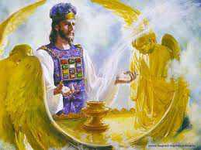
Segundo templo. Hebreos 8:1,2.
¹ Ahora bien, el punto principal de lo que venimos diciendo es que tenemos tal sumo sacerdote, el cual se sentó a la diestra del trono de la Majestad en los cielos, ² ministro del santuario, y de aquel verdadero tabernáculo que levantó el Señor, y no el hombre.

Slide 14
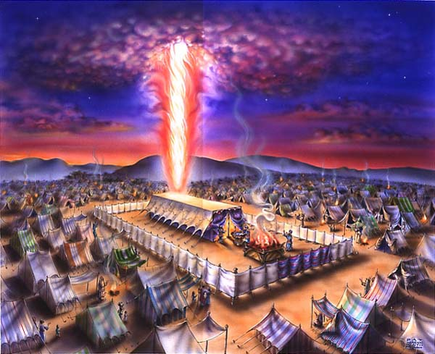
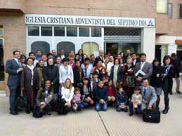
El tabernáculo judío era un símbolo de la iglesia cristiana... La iglesia en la tierra, compuesta por los que son fieles y leales a Dios, es el "verdadero tabernáculo" del cual es ministro el Redentor. Dios, y no el hombre, levantó este tabernáculo sobre una plataforma alta y elevada.
Lea Juan 14:15; 1 Juan 2:3,4; Apoc.12:17; esto incluye la observancia del sábado..

Slide 15
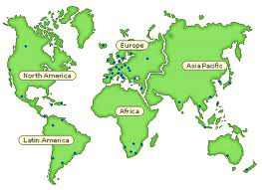
Este tabernáculo es el cuerpo de Cristo, y de norte a sur, este y oeste reúne a los que ayudarán a integrarlo....
Un tabernáculo santo está formado por los que reciben a Cristo como a su Salvador personal... Cristo es el ministro del verdadero tabernáculo, el sumo sacerdote de todos los que creen en él como un Salvador personal
(ST 14-2-1900)

Slide 16
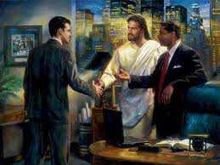
Génesis 1:26,27. Entonces dijo Dios: Hagamos al hombre a nuestra imagen, conforme a nuestra semejanza; y señoree en los peces del mar, en las aves de los cielos, en las bestias, en toda la tierra, y en todo animal que se arrastra sobre la tierra.
El hombre fue dotado de una capacidad superior para administrar los bienes de Dios.
²⁷ Y creó Dios al hombre a su imagen, a imagen de Dios lo creó; varón y hembra los creó.

Slide 17
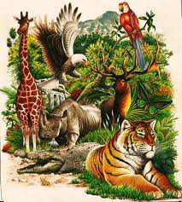
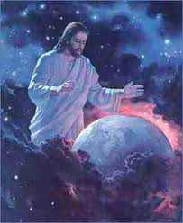
Desde el mismo principio, el Registro Sagrado proclama la preeminencia del hombre por encima de todas las otras criaturas de la tierra
Amor infinito; ¡cuán grande es! Dios hizo el mundo para agrandar el cielo. Desea una familia más grande de seres inteligentes creados
(MS 78, 1901).

Slide 18
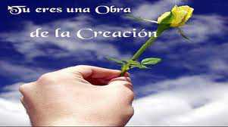
Note que aparece tres veces la palabra a nuestra «imagen», esto se refiere a la parte física de Dios; y una ves aparece la palabra «semejanza» lo cual quiere decir la parte espiritual de Dios. El hombre fue creado santo parecido a Dios.
Recuerda que eres demasiado valioso para Dios, tanto que Él que te creó, dio su vida para salvarte. Entrégate a Él hay mismo donde estas leyendo este mensaje.

Slide 19
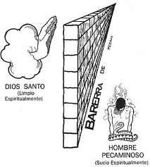
Cuando el hombre escogió desobedecer a Dios, el pecado se interpuso entre Dios y el hombre (Lea Isaías 59:1,2), ahora pide a los que quieran hacer de sus cuerpos un Santuario.
«Y harán un santuario para mí, y habitaré en medio de ellos» (Éxodo 25:8).
Note que el santuario debía ser para Él, como al principio de la creación, no para ningún otro dios, ya que Él no quiere compartir su templo con ningún otro Dios.

Slide 20
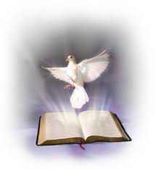
El deseo de Dios es que todos nosotros seamos un templo para Dios.
¿Porqué razón esto se dificulta?
El problema es que el pecado no lo permite.

Slide 21
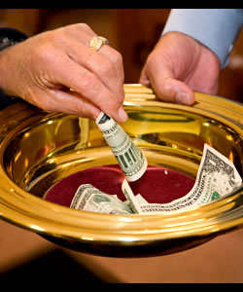
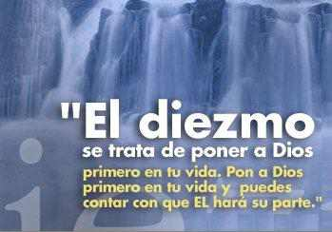
Como parte del pecado es la acumulación de bienes materiales, lo que significa la satisfacción del yo.
¿Qué plan ideó Dios para frenar este propósito desmedido en el hombre de tal manera que fuera un templo para Dios?
«Tomad de entre vosotros ofrenda para Jehová; todo generoso de corazón la traerá a Jehová; oro, plata, bronce» (Éxodo 35:5).

Slide 22
Exo.36:3-6. Y tomaron de delante de Moisés toda la ofrenda que los hijos de Israel habían traído para la obra del servicio del santuario, a fin de hacerla. Y ellos seguían trayéndole ofrenda voluntaria cada mañana.
⁴ Tanto, que vinieron todos los maestros que hacían toda la obra del santuario, cada uno de la obra que hacía,⁵ y hablaron a Moisés, diciendo: El pueblo trae mucho más de lo que se necesita para la obra que Jehová ha mandado que se haga.
⁶ Entonces Moisés mandó pregonar por el campamento, diciendo: Ningún hombre ni mujer haga más para la ofrenda del santuario. Así se le impidió al pueblo ofrecer más.

Slide 23
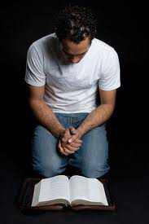
La Biblia nos enseña que al retornar a Dios después de haber estado lejos de Él, en gratitud por lo que ha hecho por nosotros, nuestra dedicación a Él debe ser integral.
Nuestros pensamientos, nuestro tiempo, nuestro dinero y por ende nuestro cuerpo debe ser consagrado como un templo santo para morada de Dios a través de su Santo Espíritu, como lo fue al principio.
Recuerda, no importa donde estés en este momento, consagra tu vida a Cristo, Él te ama.
Comparte este tema con otros, Cristo viene pronto.

Slide 24
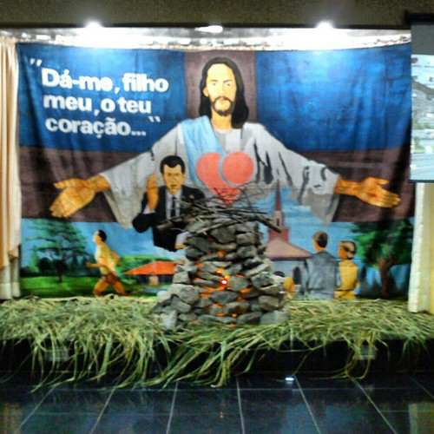
Observe las ramitas secas sobre el altar del sacrificio, así debemos estar dispuestos a gastarnos en la obra del Señor.

Slide 25
¿Que refleja tu vida?
La santificación que presentan las Sagradas Escrituras tiene que ver con el ser entero: el espíritu, el alma y el cuerpo. He aquí el verdadero concepto de una consagración integral.
Cuando algunas personas pretenden estar santificadas, con eso dan suficiente evidencia de que están muy lejos de la santidad. Dejan de ver sus propias debilidades y su indigencia. Consideran que ellos reflejan la imagen de Cristo, porque no tienen un verdadero conocimiento de él.
Cuanto mayor es la distancia entre ellos y su Salvador, tanto más justos aparecen a sus propios ojos.
{ECFP 6.1}

